Slide 1
Reproducerea experimentului Rumelhart & McClelland din 1986 pentru verbele din limba romaneasca Autori: Albu Victor, Cristescu Ciprian

Slide 2
Ce s-a facut pana acum?

Slide 3
Titlu: "On learning the past tenses of English verbs" Autori: David E. Rumelhart & James L. McClelland An: 1986 Despre ce e: A fost primul studiu care a demonstrat ca o retea neuronala poate invata conjugari (trecutul verbelor) fara sa i se programeze reguli gramaticale explicite. A introdus conceptul de "U-shaped learning" (invatare in forma de U: memorare -> greseli de generalizare -> corectare).

Slide 4
Titlu: "On language and connectionism: Analysis of a parallel distributed processing model of language acquisition“
Autori: Steven Pinker & Alan Prince An: 1988
Despre ce e: Ei au criticat dur modelul lui Rumelhart. Au spus că rețeaua face greșeli pe care oamenii nu le fac și că modelul de intrare ("Wickelfeatures") este o "ciorba" de litere care nu respecta structura cuvantului.
Noi am rezolvat critica lui Pinker folosind LSTM-uri, care pastreaza ordinea literelor, spre deosebire de modelul vechi.

Slide 5
Ce date am folosit?

Slide 6
Problema: Lipsa unui set de date (dataset) curat și standardizat pentru perechile Infinitiv-Trecut în limba română.
Solutia Noastra: Dezvoltarea unui Generator de Date Sintetice în Python.
De ce date sintetice(cuvinte inventate)?
1.Pentru a izola capacitatea rețelei de a invata reguli abstracte.
2.Dacă am folosi doar verbe reale, ar exista riscul ca reteaua sa memoreze pur și simplu cuvintele.
3.Verbele inventate (ex: boganiza) nu există în dicționar, deci singurul mod de a le conjuga este prin invătarea regulii gramaticale.

Slide 7
Total Exemple: 15.000 perechi
Verbe Sintetice (Reguli Abstracte):
1. 2.000 de radacini unice generate aleatoriu (respectand fonotactica limbii romane:
C-V-C).
2. Fiecare verb are 7 forme tinta (1 Participiu + 6 persoane la Imperfect).
3. Diversitate: Acoperă 8 tipuri de conjugari (de la regulat -a pana la alternante fonetice
complexe -ge/-ce).
Verbe Reale (Excepții/Memorie):
30 de verbe neregulate frecvente (ex: a fi, a avea, a vrea) multiplicate în setul de
antrenament pentru a forta reteaua să le memoreze ca exceptii.

Slide 8
Cum le-am procesat? Fiecare cuvant este reprezentat de o lista de numere deoarece fiecare litera este indexata. Lungimea unei astfel de liste va fi de 20. Daca cuvantul este prea mic se va completa lista cu 0 pana la elmentul 20. Exemplu: [‘m’, ‘a’, ‘n’, ‘c’, ‘a’] -> [14, 2, 15, 4, 2, 0, 0, …0]

Slide 9
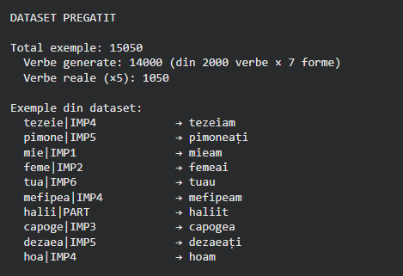

Slide 10
Algoritmul de Generare Dataset Structura: Am implementat un algoritm care respectă structura silabică a limbii române: C-V (Consoană-Vocală) sau C-C-V (pentru grupuri precum tr, pr, bl). Selectează aleatoriu o radacina valida (ex: bogan-, snorp-) folosind liste predefinite de consoane și vocale. Cuvintele nu exista în dictionar, dar sunt pronunțabile (ex: a boganiza).

Slide 11
Participiu:
Regulate: Adaugare directa (-at, -it, -ut).
Complexe: Alternante fonetice unde sufixul modifică radacina (ex: terminațiile -ge, -ce, -ne devin -s).
Imperfect:
Am generat paradigma completa (Persoanele 1-6) pentru a invata acordul subiect-predicat.
Modelul trebuie să distinga între sufixele simple (-am) și cele cu diftong (-eam, -iam).

Slide 12
Ce model am folosit?

Slide 13
Modelul de Bază (1986): Feed-Forward Network (MLP). Aplatizează cuvântul intr-un vector static. Scop: Reproduce limitarile abordării originale a lui Rumelhart.

Slide 14
Modelul Propus de noi: LSTM Bidirecțional. Arhitectură: Embedding (128 dim): Reprezentare densă a caracterelor. Stacked Bi-LSTM (Strat 1: 256, Strat 2: 128): Procesează secvența în ambele sensuri -> este esential deoarece conjugarea in romana este mult mai grea ca cea din engleza. Dropout (0.4 și 0.3): Previne memorarea mecanică.

Slide 15
Hardware Platformă: Google Colab (Cloud). GPU: NVIDIA T4 Tensor Core (16GB VRAM - Free Tier). Consum Resurse: VRAM: < 1 GB utilizat (Model foarte ușor). Timp Antrenare: Un rezultat surprinzator a fost viteza de invatare. Desi am avut un set de date mare, de 15.000 de exemple, antrenamentul a durat sub 30 de minute. Modelul a 'prins' logica aproape instantaneu, ajungand la performanta maxima foarte repede

Slide 16
Metoda Veche (MLP): Aceasta ia cuvântul și îl lipește pe un panou cu locuri fixe. Rețeaua vede doar o poziție statică. Dacă un cuvânt este decalat cu o literă, rețeaua nu mai recunoaște tiparul, pentru că nu înțelege ordinea, ci doar poziția fixă. Metoda Nouă (LSTM - Propunerea noastră): Spre deosebire de metoda veche, LSTM citește secvențial, literă cu literă, exact cum citim noi. Dar face ceva în plus: leagă literele intre ele. Cand LSTM citește a doua literă, el ține minte și ce a văzut la prima literă. Astfel, el înțelege contextul: știe că litera 'A' a venit după litera 'M' și că impreuna formează o silabă. Aceasta “memorie” îi permite să recunoască radacina verbului indiferent unde se află ea în propozitie."

Slide 17
Rezultate:

Slide 18
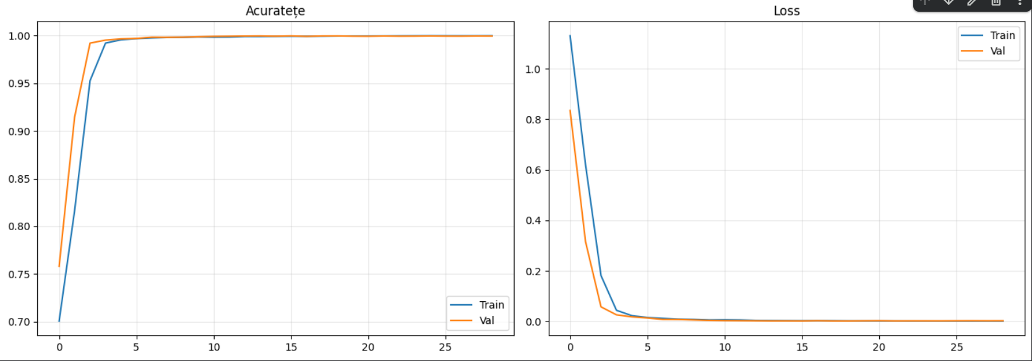
Modelul LSTM(grafice de invatare)

Slide 19
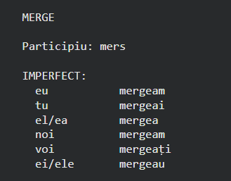
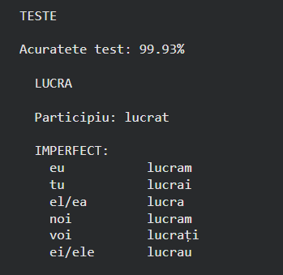
Nu am luat acuratetea pe datele de testare in considerare deoarece modelul imparte cuvintele (80/20) in datasetul de training si datasetul de testare astfel posibil sa existe cuvinte cu aceeasi radacina in ambele parti ceea ce ar permite modelului sa le memoreze.

Slide 20
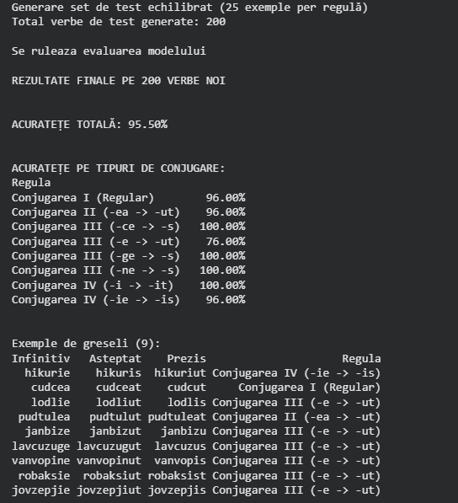
Modelul a obținut o acuratețe de 95.50% pe un set de 200 de verbe complet noi, generate aleatoriu ceea ce demonstreaza ca acesta nu memoreaza cuvintele.
Cel mai impresionant detaliu este acela ca modelul a obtinut acuratete perfecta la testele complexe.

Slide 21
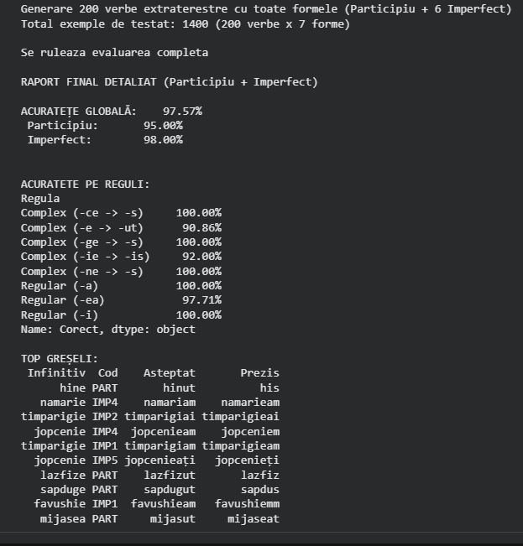
TOTAL: 97.57% pe 1.400 de exemple noi.
Performanta mai buna la Imperfect (98.00%) decat la Participiu (95.00%), demonstrand stabilitatea retelei pe secvente lungi. Namarie => namarieam (în loc de namariam). Explicație: Modelul a păstrat vocala 'e' din rădăcină, o eroare tipică de regularizare intalnita la copii ("U-shaped learning").

